Slide 1

중국이 ‘간도’를 자신의
영토라고 주장하는 근거
Date. 2015-09-01

Slide 2
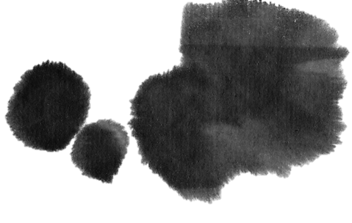
목차
간도의 위치와 가치
간도에 조선인이 거주하게 된 배경
한국과 중국의 간도분쟁이 떠오르게 된 이유
한국이 주장하는 역사적인 이유
중국이 주장하는 역사적인 이유
동북공정
간도에 대한 중국인의 생각
Date. 2015-09-01

Slide 3
간도의 위치와 가치

Slide 4
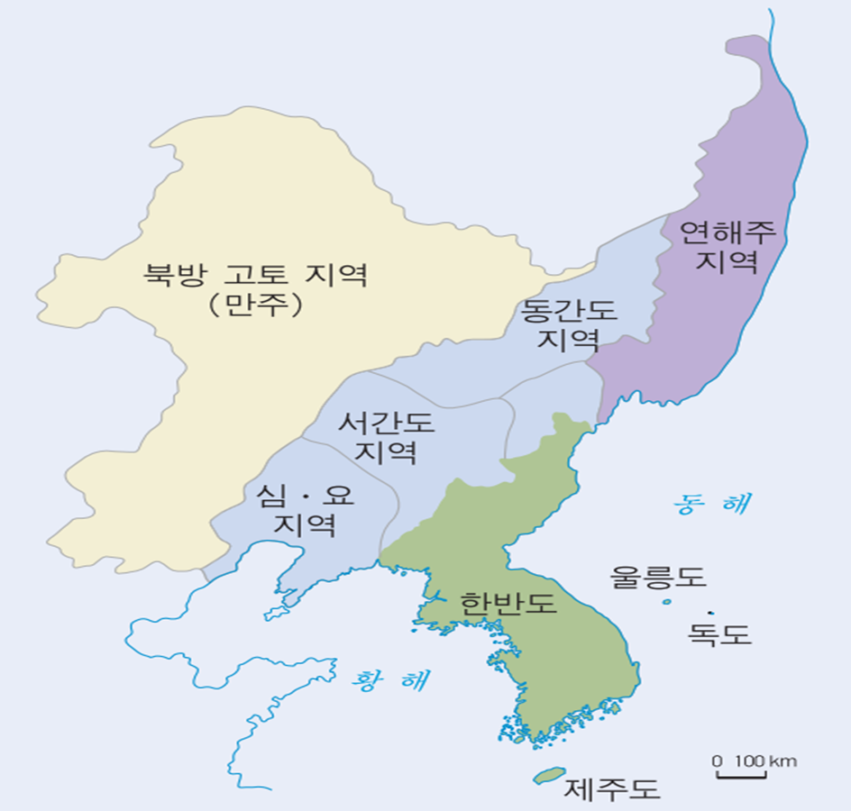
간도의 위치
간도는 압록강-두만강 맞은편의
한민족(조선족) 집단 거주지를 지칭하며,
압록강쪽을 서간도, 두만강쪽을 동간도(북간도)라 일컫는다.
일반적으로 간도라 하면 현재의 연변 조선족 자치주 지역을 가리키며,
두만강 북쪽인 연변 지역을 '북간도‘
(또는 '동간도'),
그 서쪽인 압록강 북쪽 지역을 '서간도'라 부르기도 한다.
By. Angrymomo

Slide 5
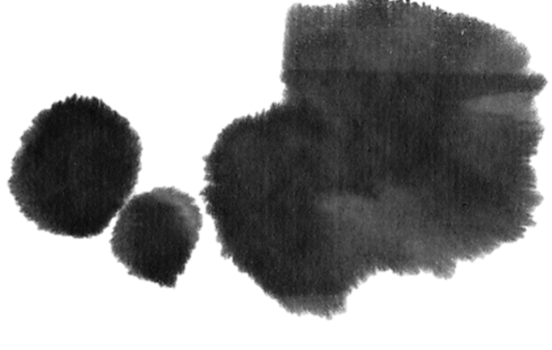
간도의 어원
간도(間島)는 글자 그대로 풀이하면 사이섬(사잇섬)으로,
그 어원에 대해서는 의견이 분분한데, 그 가운데 '사잇섬'이란
말 뜻에 비추어 '간도'가 본래는 압록강과 두만강의 하중도를
가리키는 말이었다가 두 강의 북안(北岸)을 가리키는 말로
그 의미가 확장·변형된 것이라 보는 견해가 유력하다.

Slide 6
간도의 면적
학자들마다 간도의 면적에 대해 설명하는 바가 일치하지는 않지만 백두산 정계비가 정한 국경을 지도 위에 표시해보면 그 크기는 한반도 전체 면적과 맞먹는다. 여기에 압록강 대안지역인 서간도까지 포함하면 간도의 면적은 한반도의 1.5배에 해당한다.
https://www.youtube.com/watch?v=ENyaXBPnT6U

Slide 7
간도의 가치
지리적 가치 | 군사적 가치
조선시대 월강봉금령이 폐지된 후 조선인들 농업 시작 조 보리 밀 콩 수수 옥수수 감자 등을 재배 현재 대부분의 주민들이 쌀 콩 옥수수 보리 담배 수수 아마 사과 배 등 다양한 작물을 재배중 | 우리나라와 중국 사이에 위치한 평지 빼앗기면 적의 접근을 허용하는 꼴 고대 고구려가 이 지역을 점령 후 동북아시아에서 유리한 형세 차지 많은 나라들과 국경을 맞대고 있는 지역
공업(자원)적 가치 | 외교적 가치
요하강 인근 지역 노천탄광 등 상당량의 지하자원 소유 산림 자원 풍부 1.500여 종의 생물 중 대부분 경제적 가치 소유 금속 50여 종, 비금속 40여종의 광물 매장 주요 광물: 금 동 납 석탄 석회석 석유 석면 활성 구리 등 | 북한 러시아 중국과 접하고 있는 지역 시베리아 지역의 천연가스와 유전으로부터 한반도까지 송유관 설치 시 많은 이익 발생

Slide 8
간도 주변지역의 주요 공업
-제지 방직 기계 전기 화학공업
-1390개소에 종업원 31만9000명
-공업 총 생산액 30억 6000만
-생산 제품 중 70여 종 미국 캐나다 일본등 20여개국에 수출
(1988년 당시)
-자치주 내의 많은 철도로 개혁과 개방 이후 관광업 발전

